Slide 1
100 MILIARD DO REGIONŮ IROP investuje do rozvoje České republiky

Slide 2
Kde jsme už navýšili peníze
Oblast | Původní částka (Kč) | Navýšeno na (Kč)
Udržitelná doprava | 4,7 mld. | 7,1 mld.
Základní školy | 4,3 mld. | 5 mld.
Mateřské školky | 2,7 mld. | 3,9 mld.
Přístroje ve zdravotnictví | 4,2 mld. | 6,1 mld.
Celkem jsme už navýšili o 6,2 mld. Kč.

Slide 3
Kde ještě navýšíme peníze
Oblast | Původní částka (Kč) | Plánované navýšení na (Kč)
Mateřské školky | 3,9 mld. | 4,4 mld.
Základní školy | 5 mld. | 7 mld.
Silnice II. a III. třídy | 19,5 mld. | 27,5 mld.
Sociální bydlení | 2,9 mld. | 3,5 mld.
Sociální infrastruktura | 3,3 mld. | 3,4 mld.
Celkem plánujeme navýšit o 11,2 mld. Kč.

Slide 4
Do čeho jsme v ČR z IROP investovali

Slide 5
Infrastruktura pro školství
1 289 projektů za 16,4 mld. Kč
488 zmodernizovaných školek poskytne kapacitu pro téměř 50 tis. dětí
1 463 zmodernizovaných ZŠ a SŠ
345 048 žáků a 127 389 studentů se může vzdělávat v zrekonstruovaných školách

Slide 6
Novostavba Mateřské školy Úsměv v Benešově
Realizace projektu spočívala v demolici původní stavby a ve vybudování nové dvoupodlažní budovy o kapacitě 140 dětí. Mateřská škola má k dispozici 5 tříd, jídelnu a rozlehlou zahradu s herními prvky.
Výše dotace EU: 49 430 148 Kč
Příjemce: Město Benešov

Slide 7
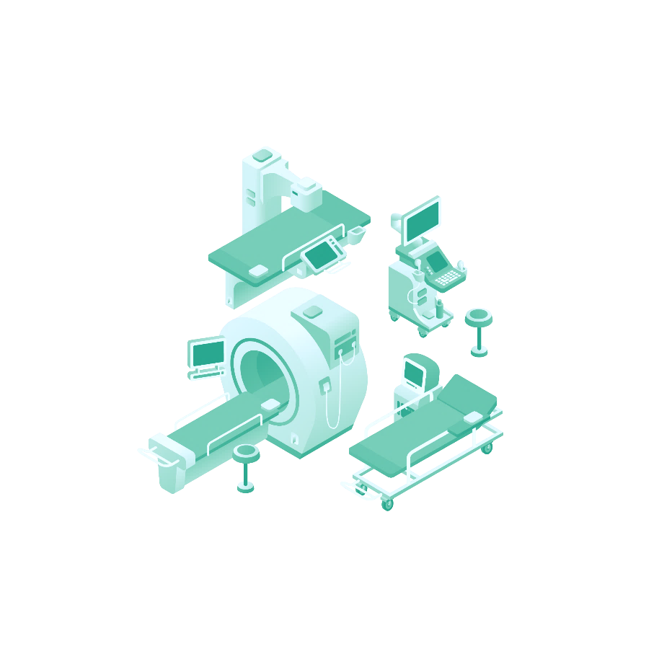
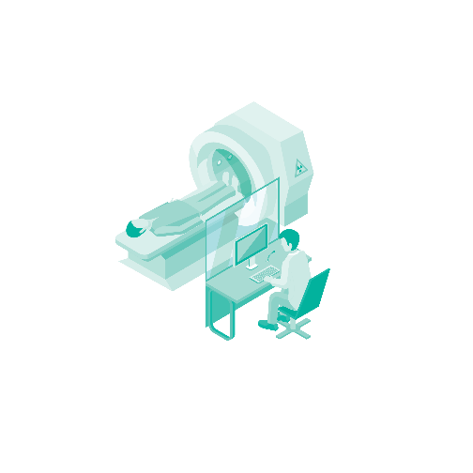
Infrastruktura zdravotních služeb
157 projektů za 9,7 mld. Kč
194 zmodernizovaných oddělení ve zdravotnických zařízeních
2 061 pořízených přístrojů v nemocnicích
142 podpořených nemocnic

Slide 8
Technologická obnova operačních sálů ve FN Brno pro chirurgii
IROP zajistil technologickou obnovu 4 chirurgických operačních sálů, jež budou vybaveny novými operačními stoly, světly, kamerami a dalšími zdravotnickými prostředky.
Výše dotace EU: 82 994 936 Kč
Příjemce: Fakultní nemocnice Brno

Slide 9
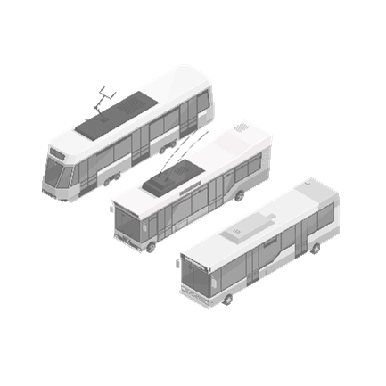
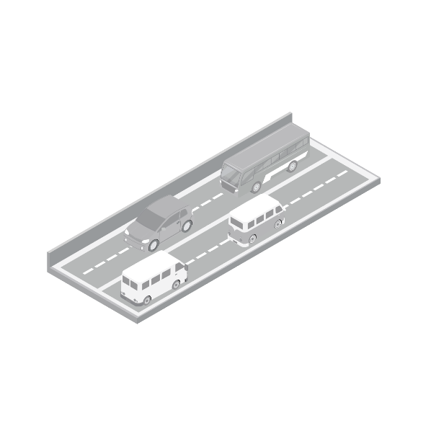
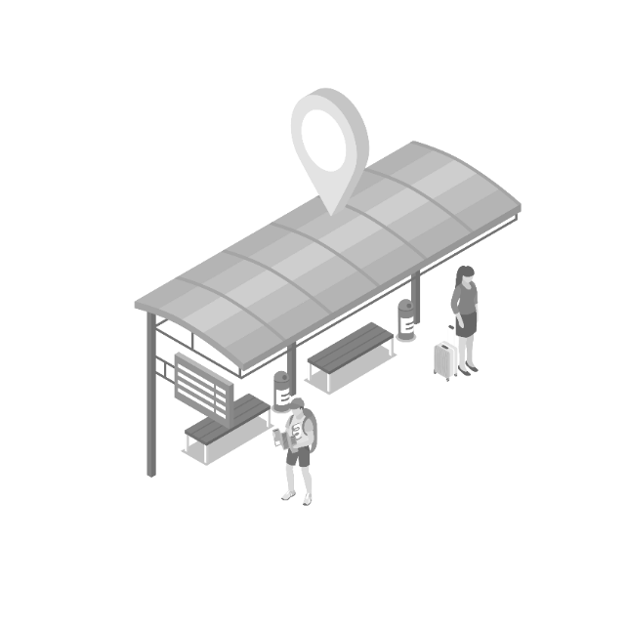
Silnice a doprava
738 projektů za 33,5 mld. Kč
702 nových nízkoemisních vozidel MHD (tram, bus, trolejbus)
886 km silnic II. třídy
a III. třídy
66 modernizovaných přestupních terminálů (přestupní místa, zastávky, parkoviště)

Slide 10
II/150 Brzotice, rekonstrukce mostu ev.č. 150-012
Realizací projektu z IROP se vyřešil nevyhovující stav mostní konstrukce, v krajním případě její zhroucení a odříznutí tak jedné části obce od druhé.
Výše dotace EU: 80 566 598 Kč
Příjemce: Krajská správa a údržba silnic Středočeského kraje

Slide 11
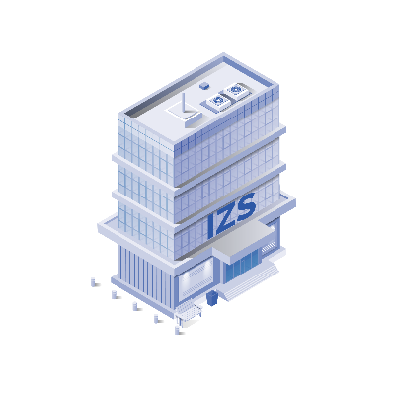
Integrovaný záchranný systém
270 projektů za 4,2 mld. Kč
243 kusů zásahových vozidel
120 stanic IZS
20 školicích středisek IZS

Slide 12
UPO Velké Poříčí - modernizace stávajícího vzdělávacího a výcvikového střediska
Rekonstrukce vzdělávacího a výcvikového střediska vytvořila nejlepší podmínky pro výcvikové aktivity a školení nejen profesionálních hasičů, ale i dobrovolných hasičů a ostatních složek IZS.
Výše dotace EU: 48 637 887 Kč
Příjemce: Hasičský záchranný sbor Královéhradeckého kraje

Slide 13
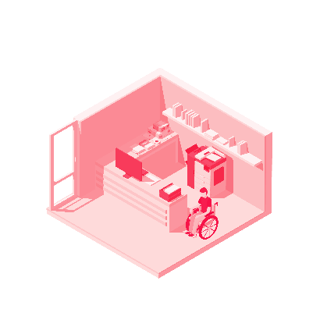
Infrastruktura sociálních služeb
740 projektů za 6,7 mld. Kč
443 nových pracovních míst pro sociálně a zdravotně znevýhodněné osoby
1 119 zařízení poskytujících sociální péči
1 757 zmodernizovaných bytů pro sociální bydlení

Slide 14
Buzola – aktivně zpět
Projekt této společnosti byl zaměřen na rozšíření kapacit sociálního podniku, nákup zařízení a strojů pro výrobu vozíků, instalace strojů a zařízení tak, aby byly dostupné zaměstnancům na vozíku, a vznik pracovních míst pro zdravotně znevýhodněné osoby
Výše dotace EU: 3 905 217 Kč
Příjemce: Ultina s.r.o. (Uničov)

Slide 15
Energetické úspory
1 710 projektů za 3,7 mld. Kč
1 777 zateplených bytových domů
42 412 domácností ušetří za energie
48 % je průměrná úspora nákladů za energie

Slide 16
Oprava zateplení a balkónů BD Riegerova 1311/15
Díky IROP došlo k zateplení a opravě balkónů bytového domu v Chebu, čímž se sníží energická náročnost objektu a náklady na jeho vytápění.
Výše dotace EU: 4 017 773 Kč
Příjemce: Společenství vlastníků jednotek domu Riegerova 15 v Chebu

Slide 17
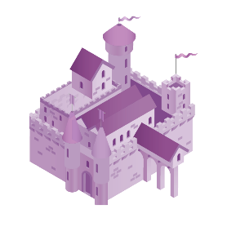
Památky, muzea, knihovny
186 projektů za 10,4 mld. Kč
109 zrekonstruovaných památek
58 zmodernizovaných muzeí
12 zmodernizovaných krajských knihoven

Slide 18
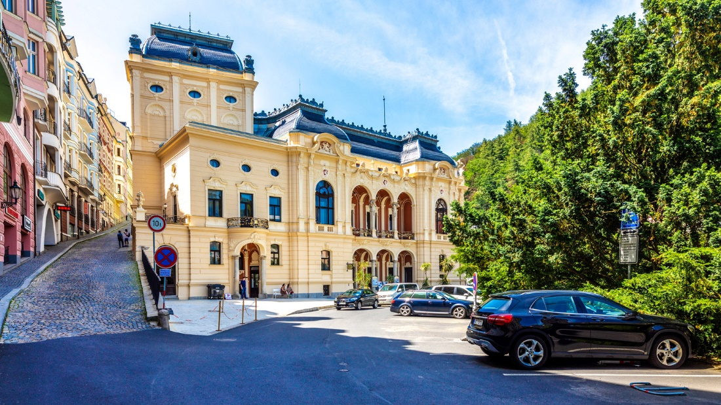
Karlovarské městské divadlo – stavební úprava střechy, obnova fasády
Karlovarské městské divadlo prošlo důkladnou rekonstrukcí – oprava a zateplení střechy, nátěr fasády a restaurátorské práce na kamenných prvcích.
Výše dotace EU: 25 213 563 Kč
Příjemce: Statutární město Karlovy Vary

Slide 19
Elektronizace jednání občanů s veřejnou správou
331 projektů za 8,4 mld. Kč
eGovernment – Portál občana, elektronické zdravotnictví
Komunikační systémy a infrastruktura – systémy pro správu majetku, upgrade stávajících systémů
Kybernetická bezpečnost – ochrana komunikačních systémů veřejné správy

Slide 20
Také jsme investovali 7,6 mld. Kč do:
projektů komunitně vedeného místního rozvoje na venkově
plánů územního rozvoje
projektů technické pomoci

Slide 21
Rozdělení prostředků po krajích
Kraj | Částka Kč
Hlavní město Praha* | 4 957 814 585
Jihočeský kraj | 7 217 519 173
Jihomoravský kraj | 10 588 316 892
Karlovarský kraj | 2 636 954 386
Kraj Vysočina | 7 078 469 560
Královéhradecký kraj | 7 597 118 800
Liberecký kraj | 4 275 661 733
Moravskoslezský kraj | 10 849 262 434
Olomoucký kraj | 6 795 368 534
Pardubický kraj | 5 804 829 945
Plzeňský kraj | 6 673 875 283
Středočeský kraj | 13 242 500 559
Ústecký kraj | 6 723 719 528
Zlínský kraj | 5 732 500 004
Celkem | 100 173 911 416
* V případě projektů uvedených pod hl. m. Praha se jedná o sídlo příjemce podpory, přičemž projekt má celorepublikovou působnost.

